Slide 1

Свердловская область
ИТОГИ РЕАЛИЗАЦИИ национальных проектов
в 2019-2024 годах
Серовский городской округ
Notes:
1

Slide 2

Финансирование национального проекта «Демография»
в 2019-2024 годах, рублей
Федеральный проект «Спорт - норма жизни»
 | 2019 год | 2020 год | 2021 год | 2022 год | 2023 год | 2024 год
Областной бюджет | 218 700,0 | 141 400,0 | 379 500,0 | 231 000,0 | 480 900,02 | 437 000,0
Местный бюджет | 405 735,0 | 60 600,0 | 433 560,6 | 99 000,0 | 620 579,95 | 551 157,69
ИТОГО | 624 435,0 | 202 000,0 | 813 060,6 | 330 000,0 | 1 101 479,97 | 988 157,69

Slide 3
Результаты реализации национального проекта «Демография» в 2023-2024 годах
Реализация мероприятий по поэтапному внедрению Всероссийского физкультурно-спортивного комплекса "Готов к труду и обороне" (ГТО)
Параметр | Характеристика параметра | Объемы финансирования параметра, рублей
Показатель | На 2019 - 2021 годы: "Доля населения Свердловской области, выполнившего нормативы испытаний (тестов) Всероссийского физкультурно-спортивного комплекса "Готов к труду и обороне" (ГТО), в общей численности населения, принявшего участие в выполнении нормативов испытаний (тестов) Всероссийского физкультурно-спортивного комплекса «Готов к труду и обороне» (ГТО)"; на 2022-2023 годы: "Доля населения Свердловской области, выполнившего нормативы испытаний (тестов) Всероссийского физкультурно-спортивного комплекса «Готов к труду и обороне» (ГТО), в общей численности населения, принявшего участие в выполнении нормативов испытаний (тестов) Всероссийского физкультурно-спортивного комплекса «Готов к труду и обороне» (ГТО)"; на 2024 год: "Во всех муниципальных образованиях, расположенных на территории Свердловской области, созданы центры тестирования Всероссийского физкультурно-спортивного комплекса «Готов к труду и обороне» (ГТО), организовано тестирование граждан на соответствие государственным требованиям к уровню физической подготовленности комплекса ГТО» | 996 243,0 рублей, в том числе: 697 300,0 рублей за счет средств областного бюджета, 298 943,0 рублей за счет средств местного бюджета
Результат | на 2019 год - 48 %; на 2020 год - 49 %; на 2021 год - 50 %; на 2022 год - 51 %; на 2023 год - 55 %; на 2024 год - 1 ед.
Ремонт, модернизация, реконструкция, поставка оборудования | Проведено обучение по повышению квалификации, приобретены спортивное оборудование и инвентарь для оснащения мест тестирования ГТО

Slide 4
Результаты реализации национального проекта «Демография» в 2023-2024 годах
Создание спортивных площадок (оснащение спортивным оборудованием)
для занятий уличной гимнастикой
Параметр | Характеристика параметра | Объемы финансирования параметра, рублей
Показатель | Количество спортивных площадок, оснащенных специализированным оборудованием для занятий уличной гимнастикой | 2 448 175,83 рублей, в том числе: 760 900,02 рублей за счет средств областного бюджета, 1687 275,81 рублей за счет средств местного бюджета
Результат | на 2019 год - 1 ед.; на 2021 год - 1 ед.; на 2023 год - 1 ед.; на 2024 год - 1 ед.
Объект некапитального строительства | на 2019 год - 1 ед. (г.Серов, пер.Кедровый, 20. Единовременная пропускная способность - 9 человек); на 2021 год - 1 ед. (г. Серов, ул. Каквинская, 3 возле здания ледовой арены. Единовременная пропускная способность - 20 человек); на 2023 год - 1 ед. (г. Серов, ул. Каквинская, 3 возле здания спортивного корпуса. Единовременная пропускная способность - 14 человек); на 2024 год - 1 ед. (г. Серов, ул. Степная, д. 33. Единовременная пропускная способность - 10 человек)

Slide 5
Результаты реализации национального проекта «Демография» в 2023-2024 годах
Государственная поддержка организаций, входящих в систему спортивной подготовки, на условиях софинансирования из федерального бюджета
Параметр | Характеристика параметра | Объемы финансирования параметра, рублей
Показатель | В организациях, входящих в систему спортивной подготовки, реализованы мероприятия по обеспечению условий для подготовки спортивного резерва | 614 714,43 рублей, в том числе: 430300,0 рублей за счет средств областного бюджета, 184 414,43 рублей за счет средств местного бюджета
Результат | Ежегодно - 1 ед.
Ремонт, модернизация, реконструкция, поставка оборудования | Приобретены спортивное оборудование, спортивная экипировка и инвентарь для спортсменов МАУ ДО «Спортивная школа им. Л.П. Моисеева»

Slide 6
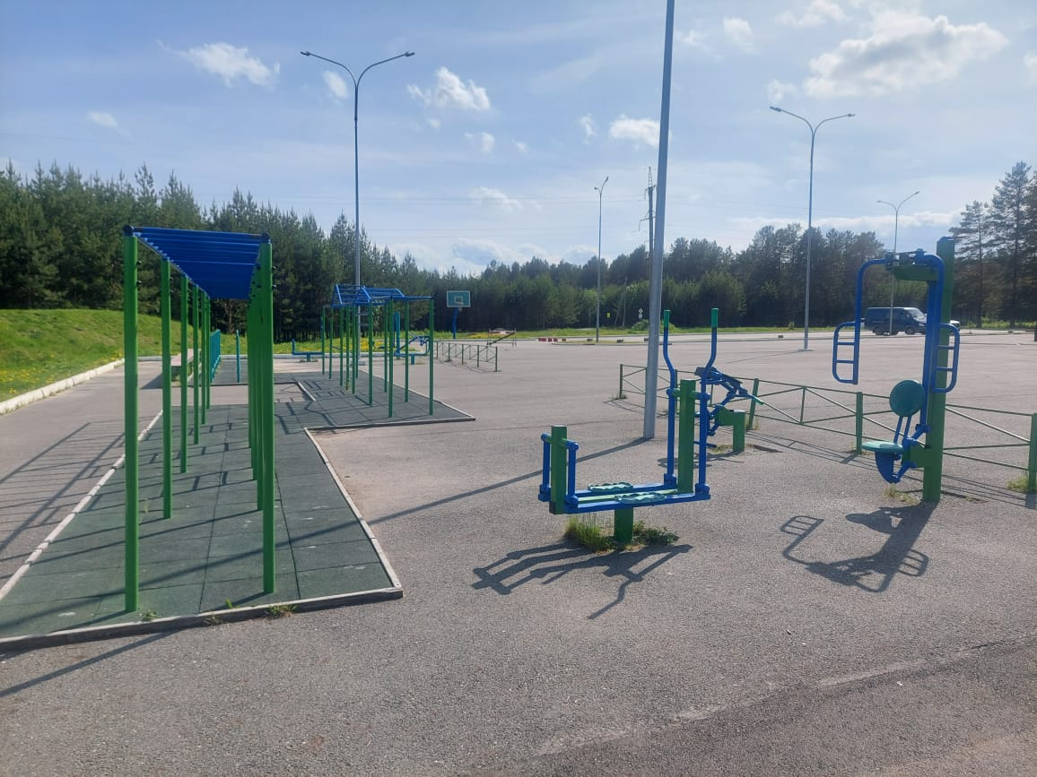
Результаты реализации национального проекта «Демография» в 2023-2024 годах
Гимнастическая площадка на лыжной базе «Крутой лог»
Адрес: город Серов, переулок Кедровый, 20 на лыжной базе «Крутой лог»
В 2019 году выполнено строительство спортивно гимнастической площадки на лыжной базе «Крутой лог» по адресу: город Серов, переулок Кедровый, 20.
Спортивно гимнастическая площадка включает в себя следующие тренажеры:
Рукоход верблюд с турниками – 1 штука.
Брусья с упором и лавкой для пресса – 1 штука.
Рукоход прямой – 1 штука.
Тренажер лыжник – 2 штуки.
Тренажер бицепс – 1 штука.
Тренажер гребля – 1 штука.
Тренажер бабочка – 1 штука.
Тренажер жим ногами – 1 штука.
Единовременная пропускная способность спортивно гимнастической площадки составляет 9 человек.
Годовая мощность спортивно гимнастической площадки составляет 39 420 человек.

Slide 7
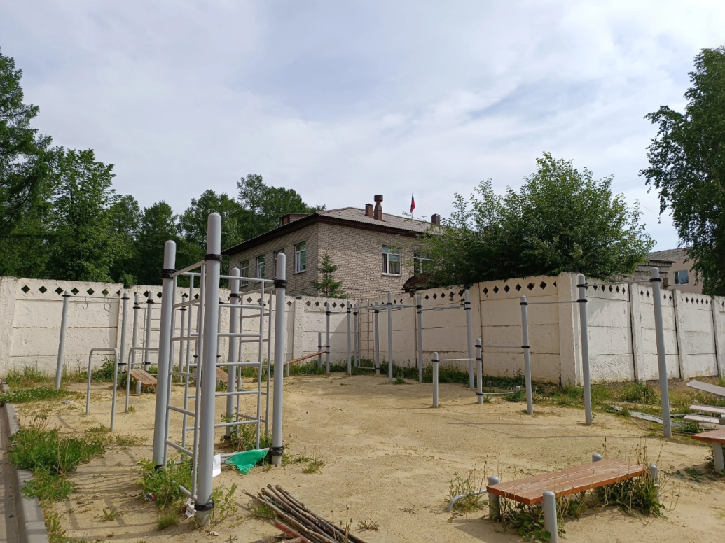
Результаты реализации национального проекта «Демография» в 2023-2024 годах
Спортивно-гимнастическая площадка стадиона «Металлург»
Адрес: город Серов, ул. Каквинская, 3 на стадионе «Металлург»
В 2021 году выполнено строительство Спортивно-гимнастической площадки стадиона «Металлург»
Спортивная площадка включает в себя:
1. Комплекс воркаут с двумя лавками, канатом, кольцами, тремя турниками и лестницей
2. Комплекс воркаут с лавкой для пресса, рукоходом змейка, рукоходом, лестницей, турниками.
3. Брусья классические
4. Тройной каскад турников с перекладинами для отжиманий
5. Скамья для пресса - 2 шт.
Единовременная пропускная способность спортивной площадки для занятий 20 человек.

Slide 8
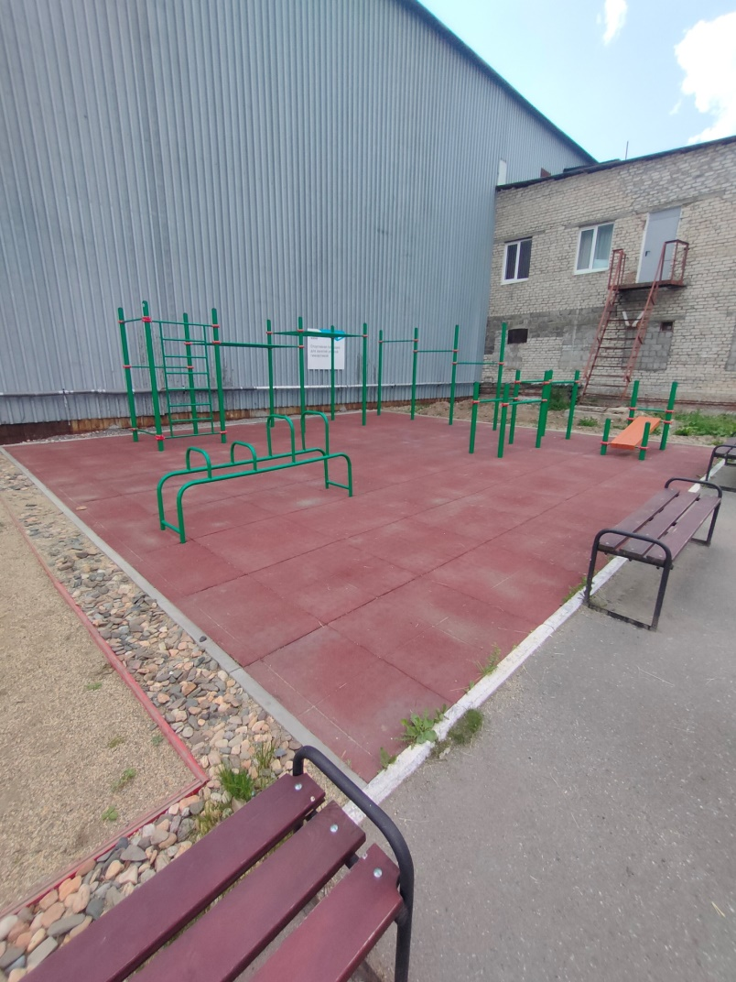
Результаты реализации национального проекта «Демография» в 2023-2024 годах
Спортивная площадка для занятий уличной гимнастикой на территории Физкультурно-оздоровительного комплекса с ледовой ареной «Металлург»
Адрес: город Серов, ул. Каквинская, 3 на территории Физкультурно-оздоровительного комплекса с ледовой ареной «Металлург»
В 2023 году выполнено строительство спортивной площадки для занятий уличной гимнастикой на территории Физкультурно-оздоровительного комплекса с ледовой ареной «Металлург»
Спортивная площадка включает в себя:
1. Брусья для отжиманий ВО
2. Турник ВО3
3. Брусья ВО43
4. Турник классический СО 97
5. Рукоход ВО27
6. Скамья для пресса наклонная ВО2О
Единовременная пропускная способность спортивной площадки для занятий уличной гимнастикой 14 человек.

Slide 9
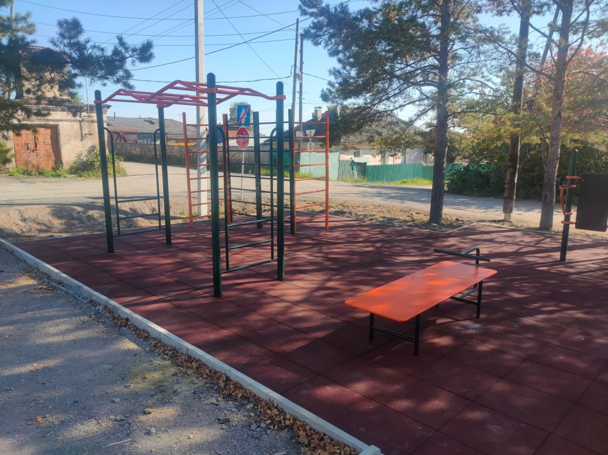
Результаты реализации национального проекта «Демография» в 2023-2024 годах
Спортивная площадка для занятий уличной гимнастикой на лыжной базе
МАУ ДО «СШ им. Л.П. Моисеева»
Адрес: город Серов, ул. Степная, 33 на лыжной базе МАУ ДО «СШ им. Л.П. Моисеева»
В 2024 году выполнено строительство спортивной площадки для занятий уличной гимнастикой на лыжной базе МАУ ДО «СШ им. Л.П. Моисеева»
Спортивная площадка включает в себя:
1. Комплекс Базис Сити СО 122
2. Лавка с упором СО 127
3. Турник классический СО 97
4. Рукоход волна СО 23
5. Шведская стенка уличная 4х секционная СО 192
Единовременная пропускная способность спортивной площадки для занятий уличной гимнастикой 10 человек.

Slide 10

Финансирование национального проекта «Жилье и городская среда»
в 2019-2024 годах, млн рублей
Федеральный проект «Формирование комфортной городской среды»
 | 2019 год | 2020 год | 2021 год | 2022 год | 2023 год | 2024 год
Областной бюджет | 22,0765 | 18,2757 | 35,0 | 9,7825 | 30,8906 | 40,0
Местный бюджет | 0,4506 | 0,3729 | 0,7143 | 0,1996 | 0,6304 | 0,8163
ИТОГО | 22,5271 | 18,6486 | 35,7143 | 9,9821 | 31,521 | 40,8163

Slide 11
Результаты реализации национального проекта «Жилье и городская среда» в 2019-2024 годах, млн рублей
Федеральный проект «Формирование комфортной городской среды»
Параметр | Характеристика параметра | Объемы финансирования параметра, млн. рублей
Показатель 1. Доля дворовых территорий Серовского городского округа, уровень благоустройства которых соответствует современным требованиям, по отношению к их общему количеству | 9,40% | 10,204 млн. руб. (областной бюджет - 9,9999 млн. руб., местный бюджет - 0,2041 млн. руб.)
Показатель 2. Количество дворовых территорий Серовского городского округа, в которых реализованы проекты их комплексного благоустройства | 1 ед. | 10,204 млн. руб. (областной бюджет - 9,9999 млн. руб., местный бюджет - 0,2041 млн. руб.)
Показатель 3. Количество общественных территорий на территории Серовского городского округа, в которых реализованы проекты комплексного благоустройства | 5 ед. | 159,2094 млн. руб. (областной бюджет - 156,0253 млн. руб., местный бюджет - 3,1841)
Показатель 4. Доля граждан, принявших участие в решении вопросов развития городской среды, от общего количества граждан в возрасте от 14 лет, проживающих на территории Серовского городского округа | 2019 год - 6 699 голосов, 7,81% 2020 год - 14 739 голосов, 18,9% 2021 год - 12 345 голосов, 15% 2022 год - 17 889 голосов, 20% 2023 год - 20 631 голос, 24% 2024 год - 27 686 голосов, 34% | -

Slide 12
Результаты реализации национального проекта
«Жилье и городская среда»
в 2019-2024 годах, млн рублей
Федеральный проект «Формирование комфортной городской среды»
Результат 1. Количество дворовых территорий Серовского городского округа, в которых реализованы проекты их комплексного благоустройства | В 2019 году выполнено комплексное благоустройство 1 дворовой территории по адресу: г.Серов, группа домов № 2 и № 4 по ул. Февральской революции и № 13 по ул. Льва Толстого | 10,2 млн. руб. (областной бюджет - 9,99 млн. руб., местный бюджет - 0,2 млн. руб.)
Результат 2. Количество общественных территорий на территории Серовского городского округа, в которых реализованы проекты комплексного благоустройства | В 2019-2024 годах выполнено комплексное благоустройство 5 общественных территорий: территория дворца водного спорта по адресу: г. Серов, ул. Карла Маркса, 2; территория дворца культуры «Надеждинский» по адресу: г. Серов, ул. Ломоносова, 1; площади Преображенская в г.Серове; территории по ул. Рабочей Молодежи «Сиреневый бульвар»; зоны отдыха на Киселевском водохранилище (1 этап) | 159,2094 млн. руб. (областной бюджет - 156,0253 млн. руб., местный бюджет - 3,1841)
Реконструкция | 1) Комплексное благоустройство дворовой территории по адресу: г. Серов, группа домов № 2 и № 4 по ул. Февральской революции и № 13 по ул. Льва Толстого; 2) Комплексное благоустройство общественной территории дворца водного спорта по адресу: г.Серов, ул. Карла Маркса, 2; 3) Комплексное благоустройство общественной территории дворца культуры «Надеждинский» по адресу: г. Серов, ул. Ломоносова, 1; 4) Комплексное благоустройство общественной территории по адресу: г. Серов, площадь Преображенская; 5) Комплексное благоустройство общественной территории по ул. Рабочей Молодежи «Сиреневый бульвар»; 6) Комплексное благоустройство зоны отдыха на Киселевском водохранилище. | 169,4134 млн. руб. (областной бюджет - 166,0252 млн. руб., местный бюджет - 3,3882)

Slide 13
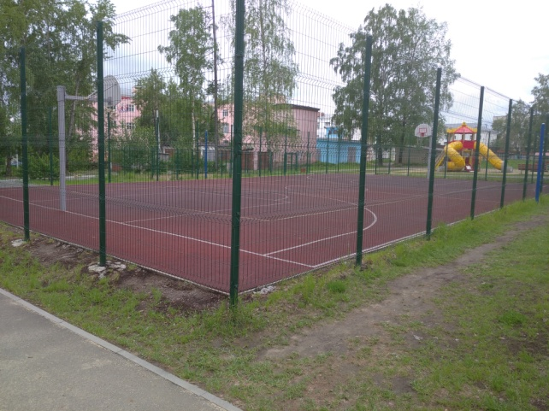
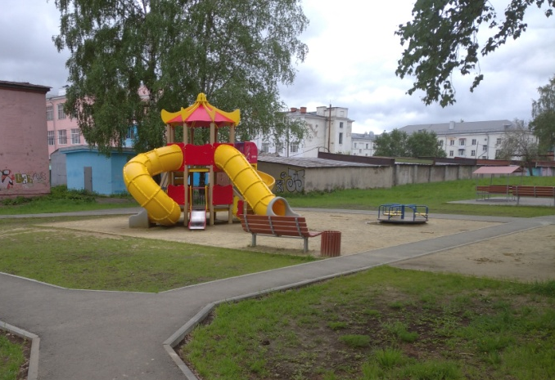
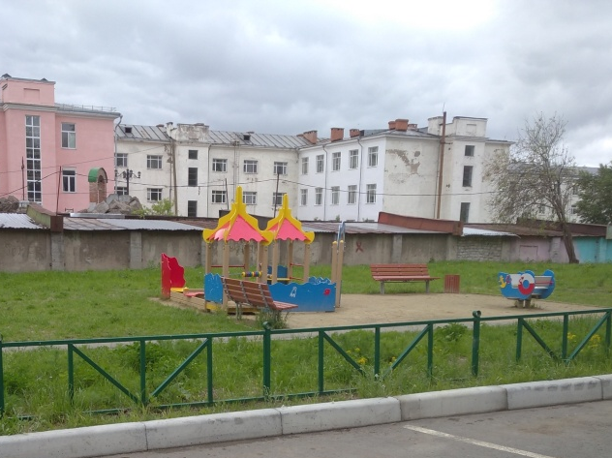
Результаты реализации федерального проекта «Формирование комфортной городской среды»
В 2019 году выполнено комплексное благоустройство 1 дворовой территории и 1 общественной территории
Комплексное благоустройство дворовой территории по адресу: г.Серов, группа домов № 2 и № 4 по ул. Февральской революции и № 13 по ул. Льва Толстого
Выполнено:
- устройство парковок для временной стоянки автомобилей с асфальтобетонным покрытием;
- устройство тротуаров;
- устройство комплексов игровых площадок для младшего и дошкольного возраста;
- устройство площадок для отдыха взрослого населения;
- устройство спортивных площадок (волейбольная и баскетбольная площадку, комплексы из турников, тренажеров);
- устройство площадки для хозяйственных целей;
- оборудование двора элементами городской мебели: диваны, скамьи, урны;
- озеленение двора с посадкой из рядов кустарников в живой изгороди, устройство газонов с добавлением в грунт чернозема и посевом трав;
- устройство наружного освещения дворовой территории;
- металлические ограждения внутридворовых проездов, автостоянок, тротуаров;
- обеспечение условий доступности для детей инвалидов и других маломобильных групп населения с помощью устройства пониженного бортового камня и его контрастной окраски, а также оборудование мест стоянки транспортных средств инвалидов дорожными знаками и дорожной разметкой с дублированием дорожного знака желтой краской на асфальте парковочного места.
Количество заинтересованных лиц – 194 чел.

Slide 14
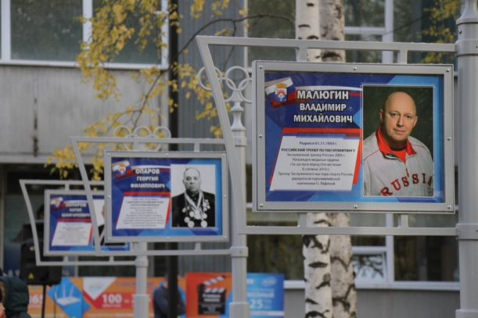
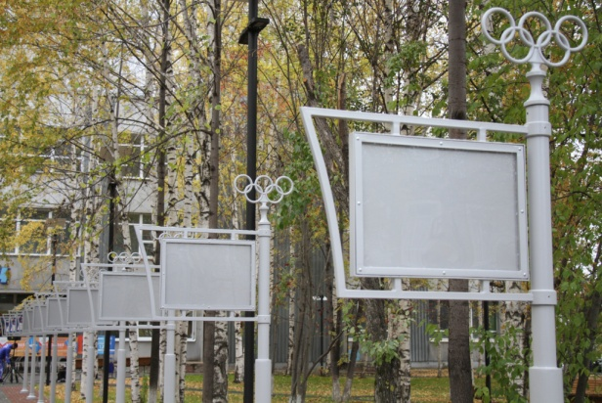
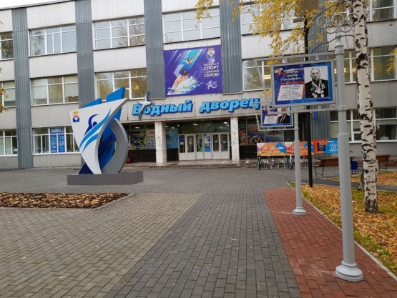
Результаты реализации федерального проекта «Формирование комфортной городской среды»
Комплексное благоустройство общественной территории дворца водного спорта по адресу: г.Серов, ул. Карла Маркса, 2
На благоустраиваемой территории проектом предусматривается создание аллеи спортивной Славы, зоны тихого отдыха, расширение существующей стоянки, строительство новой автостоянки и устройство парковки вдоль улицы Народная.
Аллея спортивной Славы представляет собой площадь, соединяющую входную группу водного дворца спорта с пешеходным тротуаром улицы Карла Маркса. В центре аллеи размещается архитектурный элемент спортивной тематики – стела «Звездная дорожка» из гранитных плиток с именами спортсменов и цветники. Основное покрытие аллеи запроектировано из тротуарной плитки в двухцветном исполнении. По обе стороны аллей предусматриваются стойки для размещения имен спортсменов, добившихся успехов. Все малые архитектурные формы предполагается выполнить по индивидуальным эскизам.
Парковочная зона предусматривается в северной части благоустраиваемой территории. Существующая автостоянка расширяется до 26 машиномест за счет переноса тротуара улицы Народная, кроме того проектом предусматривается строительство новой автостоянки на 32 машиноместа с противоположной стороны улицы Карла Маркса. Обе автостоянки оборудуются шлагбаумом. Также для кратковременной стоянки автомобилей проектом предусматривается парковка на 12 машиномест вдоль улицы Народная.
Покрытие автостоянок и парковок – асфальтобетонное.
В южной части проектируемой территории планируется сохранить существующие деревья и кустарники, организовать асфальтированные пешеходные прогулочные дорожки и площадку для отдыха с покрытием из тротуарной плитки, оборудованную скамейками урнами.
Количество заинтересованных лиц – 105 691 чел.

Slide 15
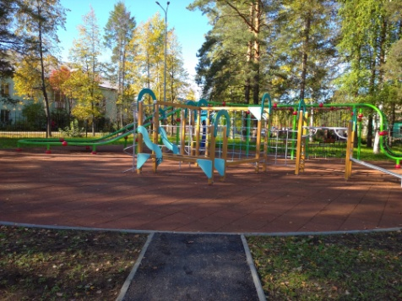
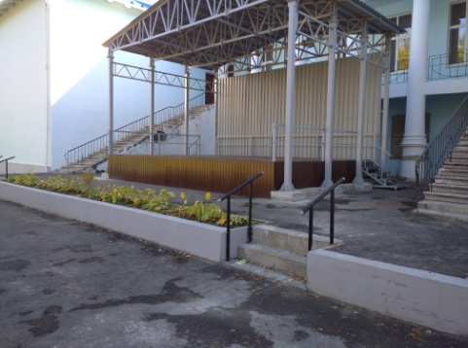
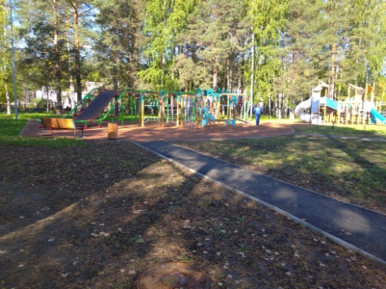
Результаты реализации федерального проекта «Формирование комфортной городской среды»
В 2020 году выполнено комплексное благоустройство 1 общественной территории
Комплексное благоустройство общественной территории дворца культуры «Надеждинский» по адресу: г. Серов, ул. Ломоносова, 1
На благоустраиваемой территории проектом предусматривается устройство игровой зоны для детей разных возрастов, установка уличной сцены для проведения культурно-массовых мероприятий с площадкой для зрителей, а также площадки для тихого отдыха и прогулочные дорожки в сохраняемой зеленой зоне.
В соответствии с проектом в западной части благоустраиваемой территории сохраняются существующие деревья (сосны, березы), выполняется устройство трех площадок для отдыха, оборудованных скамейками и урнами, между площадками организуются прогулочные дорожки. Покрытие площадок для отдыха и прогулочные дорожки предусмотрено асфальтобетонным покрытием.
В центре благоустраиваемой территории организуются две детские игровые зоны. В зоне для детей от 7 до 12 лет устанавливаются игровые комплексы «Тропа приключений», «Олимпик», «Фантазия». В зоне для детей дошкольного возраста устанавливается игровой комплекс «Вальдика Песочный домик», карусель «Вираж. Солнышко», качели «Вираж двухпролетные», «Вираж. Балансир». На игровых площадках предусмотрены покрытие из резиновой крошки с красящим пигментом.
Проектом предусмотрена установка уличной сцены из легких конструкций заводского изготовления на площадке между пролетами здания дворца культуры. Перед уличной сценой организуется площадь для зрителей, которая оборудуется скамейками и урнами. Покрытие площадки – асфальтобетонное.
По периметру территории запроектировано устройство металлического решетчатого ограждения по индивидуальному эскизу, ограждение предусматривает устройство двух калиток для входа жителей и ворота для проезда обслуживаемой техники.
Проектом предусмотрено освещение территории с установкой столбов уличного освещения.
Количество заинтересованных лиц – 104 790 чел.

Slide 16
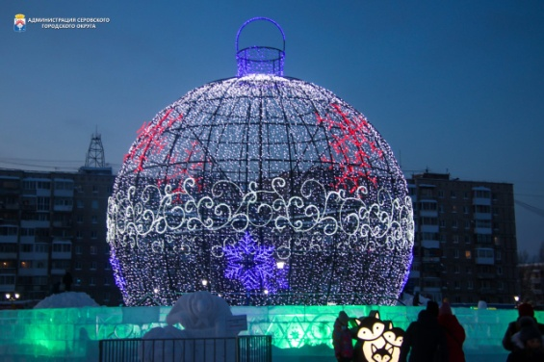
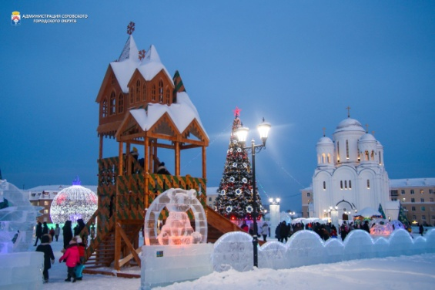
Результаты реализации федерального проекта «Формирование комфортной городской среды»
В 2021-2022 годах выполнено комплексное благоустройство 1 общественной территории
Комплексное благоустройство общественной территории
по адресу: г. Серов, площади Преображенская
Проектом предусмотрено развитие дорожно-тропиночной сети: реконструкция пешеходных дорожек, строительство прогулочной зоны для новобрачных. Организация площадок для отдыха взрослых: строительство площадок для новобрачных и для тихого отдыха. Озеленение территории: разбивка цветников, высадка голубых елей, липы мелколистной, яблони сибирской, кустов сирени обыкновенной (белой), кустарников (чубушник, кизильник, барбарис). Установка малых архитектурных форм: инсталляции «Сердце», «Любовь», ротонда для влюбленных, цветник «Рояль», качели молодоженов. Установка наружного освещения, уличного светодиодного экрана. Реконструкция существующего фонтана.
Количество заинтересованных лиц – 104 790 чел.

Slide 17
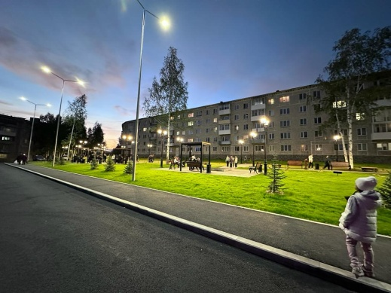
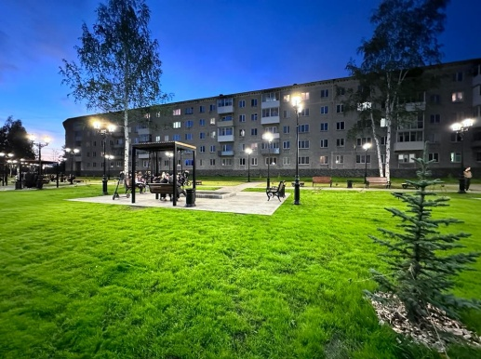
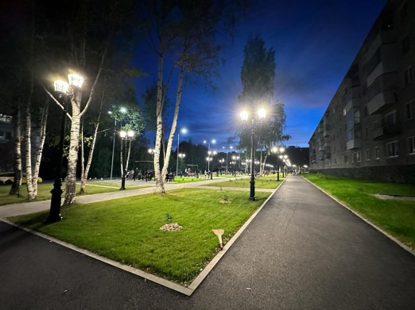
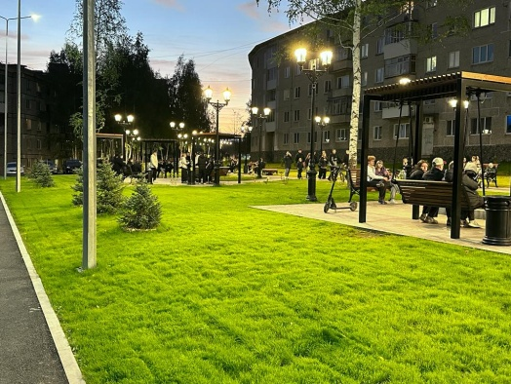
Результаты реализации федерального проекта «Формирование комфортной городской среды»
В 2023 году выполнено комплексное благоустройство 1 общественной территории
Комплексное благоустройство общественной территории по ул. Рабочей Молодежи «Сиреневый бульвар»
Дизайн - проектом предусмотрен следующий комплекс работ по благоустройству общественной территории по ул. Рабочей Молодежи «Сиреневый бульвар»: развитие дорожно-тропиночной сети - устройство зоны для тихого отдыха; установка элементов городской мебели (скамейки, урны, светильники уличные); организация площадки для отдыха взрослых (строительство площадки для тихого отдыха); озеленение территории: благоустройство зоны озеленения на территории, выполнение газонного озеленения, высадка хвойных деревьев, кустарника; установке малых архитектурных форм (вазоны); установка наружного освещения, в соответствии со схемой электроснабжения; применение усовершенствованного покрытия на плоскостных сооружениях; устройства ступеней, лестниц на перепадах рельефа, водоотводных лотков; установка видеонаблюдения.
Количество заинтересованных лиц – 93 192 чел.

Slide 18
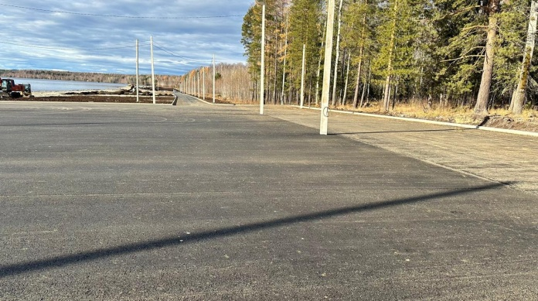
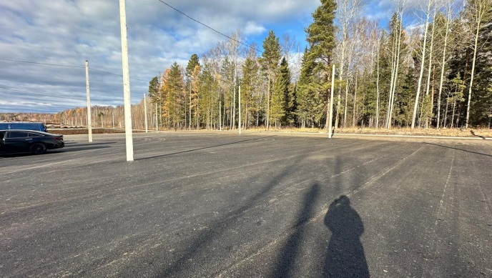
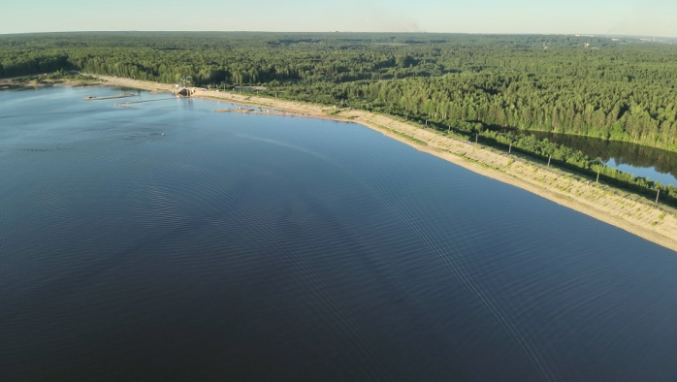
Результаты реализации федерального проекта «Формирование комфортной городской среды»
В 2024 году выполнен первый этап комплексного благоустройства 1 общественной территории
Комплексное Комплексное благоустройство зоны отдыха на Киселевском водохранилище
Проект комплексного благоустройства предусматривает зонирование территории. Прогулочная зона представлена в виде променада и прогулочных тропинок, вдоль которых организованы места для кратковременного отдыха в виде скамеек и качелей, обращенных в сторону водохранилища, а также имеет отдельное пространство в виде тактильной тропы.
Детская игровая зона включает в себя две площадки для детей младшего и среднего возрастов, оборудованные деревянными игровыми элементами.
Зона спокойного отдыха включает в себя прогулочную часть в виде пешеходной дорожки из настила и места для отдыха в виде скамеек и качелей, окруженных садом цветущих трав. В вечернее время в саду загораются ландшафтные светильники, добавляя месту привлекательности. В зоне отдыха у воды расположены выходы к водохранилищу, выполненные деревянными настилами, с шезлонгами, навесами и пляжными раздевалками. На территории предусмотрены спасательная вышка, медпункт, пункт охраны и зона хранения МАФ.
Зона активного отдыха представлена лодочной станцией в виде пирса с прокатом лодок, катамаранов и sup-досок. В зоне зимнего отдыха предусмотрены купель для крещенского купания и каток. По периметру ярмарочной площади расположены киоски и столы для проведения временных выставок и сезонных фудкортов. В вечернее время уюта зоне добавляют уличные гирлянды. Вдоль территории, с восточной стороны предусмотрена парковочная зона на 77 машино-мест.
В зоне технического обслуживания располагается технический проезд, функционирующий только во время обслуживания территории, в иное время проезд на территорию закрыт.
Проектом предусмотрено озеленение территории с предварительной расчисткой от старых деревьев и высадкой новых деревьев и кустарников. Освещение территории предусматривается с применением современных светильников.
Количество заинтересованных лиц – 99 332 чел.

Slide 19
Финансирование национального проекта «Жилье и городская среда»
в 2019-2024 годах, тыс. рублей
Федеральные проекты «Обеспечение устойчивого сокращения непригодного для проживания жилищного фонда»
 | 2019 год | 2020 год | 2021 год | 2022 год | 2023 год | 2024 год | Итого
Областной бюджет | 0,0 | 47 823,71 | 86 794,64 | 56 486,02 | 97 543,80 | 206 705,65 | 495 353,82
Местный бюджет | 0,0 | 16 448,93 | 6 920,13 | 3 604,10 | 8 625,85 | 17 195,35 | 52 794,36
ИТОГО | 0,0 | 64 272,65 | 93 714,77 | 60 090,12 | 106 169,65 | 223 901,00 | 548 148,18

Slide 20
Результаты реализации национального проекта
«Жилье и городская среда» в 2019-2024 годах
Федеральный проект «Обеспечение устойчивого сокращения непригодного для проживания жилищного фонда»
Параметр | Характеристика параметра | Объемы финансирования параметра, млн. рублей
Показатель 1. Количество аварийных многоквартирных домов, расселенных по программе | 47 | 547,380 млн. руб. (ОБ - 497,243 млн. руб., МБ - 50,137 млн. руб.)
Показатель 2. Количество человек, расселенных по программе | 751
Показатель 3. Площадь жилых помещений, расселенных по программе | 10 357,25
Результат 1. Приобретены жилые помещения путем инвестирования в строительство многоквартирного дома, расположенного по адресу: Свердловская область, г. Серов, ул. Ленина, д. 186 (85 жилых помещений) | 2021 | 145,988 млн. руб. (ОБ - 123,605 млн. руб., МБ - 22,383 млн. руб.)
Результат 2. Приобретены жилые помещения путем инвестирования в строительство многоквартирного дома, расположенного по адресу: Свердловская область, г. Серов, ул. Ленина, д. 207 (67 жилых помещений) | 2024 | 309,751 млн. руб. (ОБ - 284,289 млн. руб., МБ - 25,462 млн. руб.)
Осуществление выплат лицам, в чьей собственности находятся жилые помещения, входящие в аварийный жилищный фонд, выкупной цены за изымаемые жилые помещения в соответствии со статьей 32 Жилищного кодекса Российской Федерации (142 жилых помещения) | 2020-2024 | 91,641 млн. руб. (ОБ - 89,349 млн. руб., МБ - 2,292 млн. руб.)

Slide 21
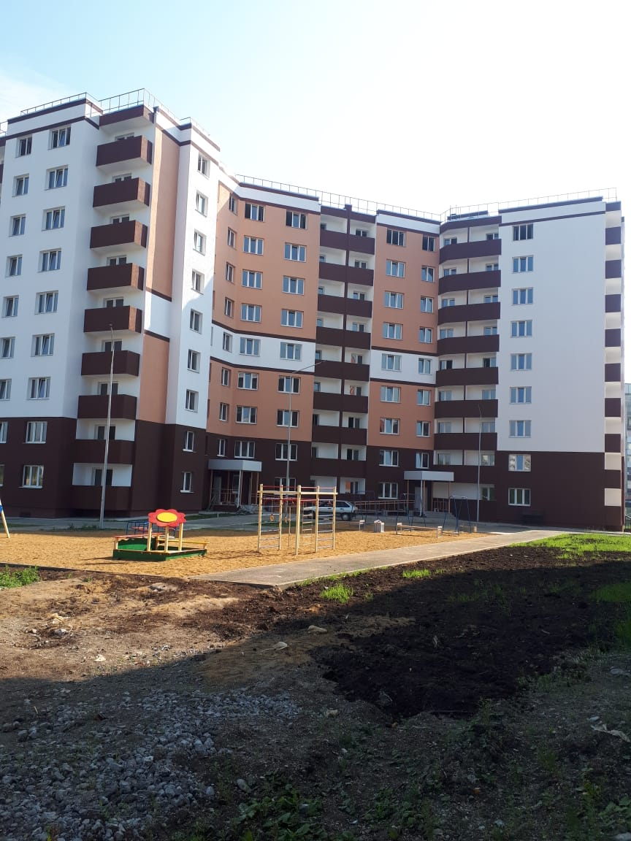
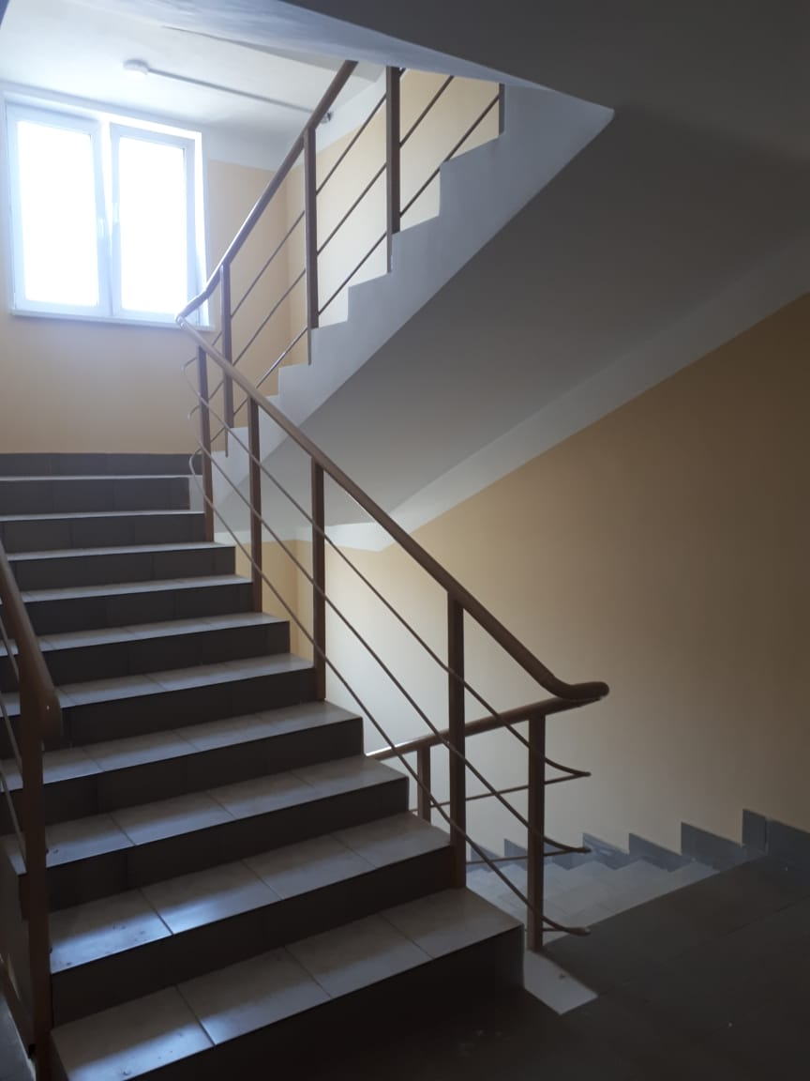
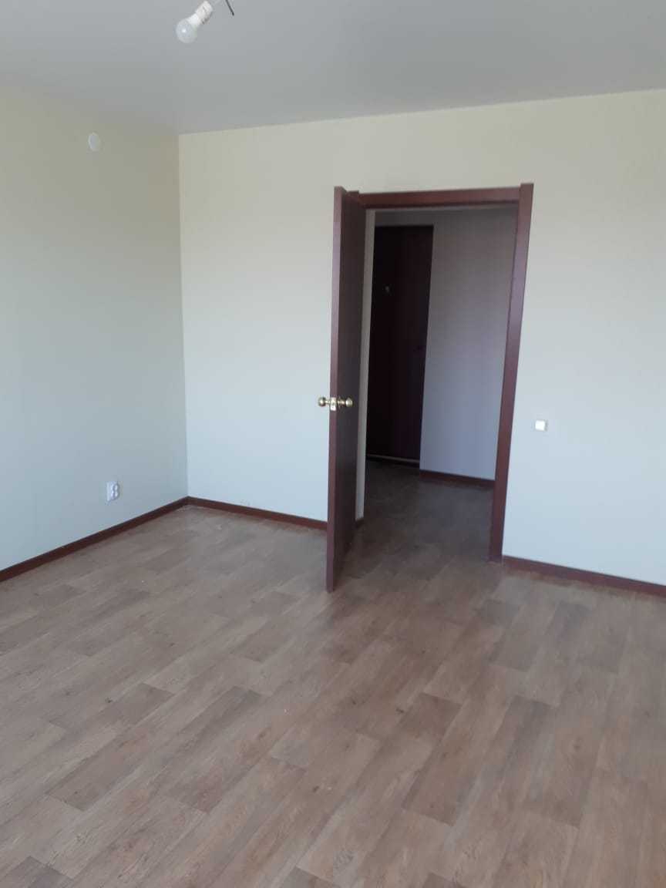
Результаты реализации федерального проекта «Обеспечение устойчивого сокращения непригодного для проживания жилищного фонда»
В 2021 году завершено строительство многоквартирного дома, расположенного по адресу:
Свердловская область, г. Серов, ул. Ленина, д. 186
Приобретено 85 жилых помещений с расселяемой площадью
2 744,04 м2
(225 жителей) путем инвестирования в строительство многоквартирного жилого дома.

Slide 22
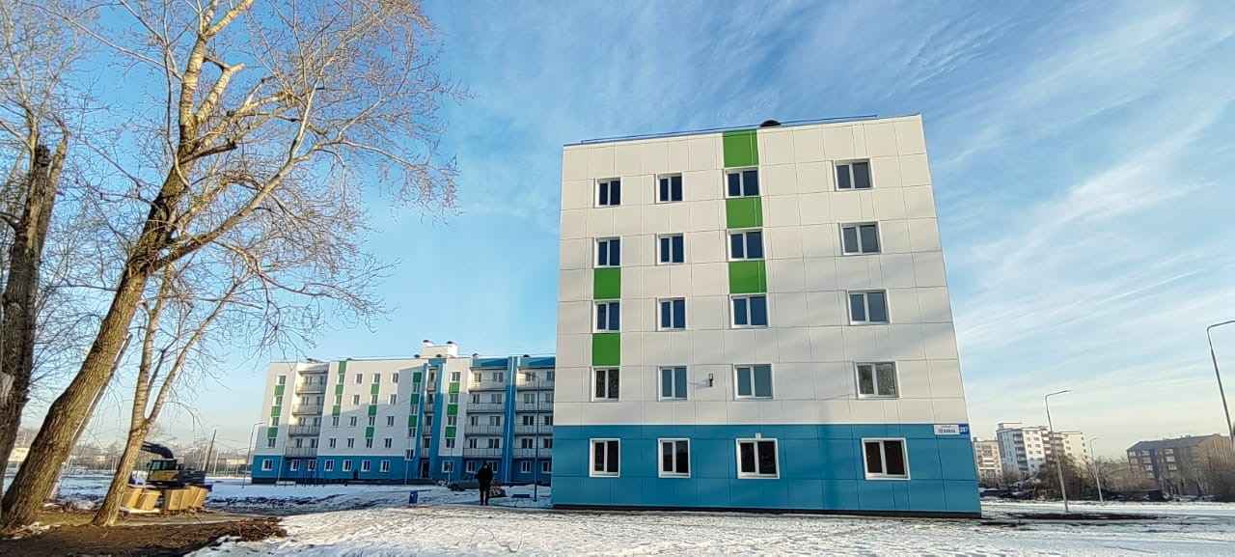
Результаты реализации федерального проекта «Обеспечение устойчивого сокращения непригодного для проживания жилищного фонда»
В 2024 году завершено строительство многоквартирного дома, расположенного по адресу:
Свердловская область, г. Серов, ул. Ленина, д. 207.
Приобретено 67 жилых помещений с расселяемой площадью
3 443,42 кв. метров (230 жителей) путем инвестирования в строительство многоквартирного жилого дома.

Slide 23

Финансирование национального проекта «Образование»
в 2019-2024 годах, млн рублей
Федеральные проекты «Современная школа» и
«Патриотическое воспитание граждан Российской Федерации»
 | 2019 год | 2022 год | 2023 год | 2024 год
Областной бюджет | 1,932983 | 0,8681111 | 2,7476 | 2,70851414
Местный бюджет | 0,677047 | 3,000000 | 0 | 0
ИТОГО | 2,61003 | 3,8681111 | 2,7476 | 2,70851414

Slide 24
Результаты реализации национального проекта «Образование»
в 2019-2024 годах
Параметр | Характеристика параметра | Объемы финансирования параметра, млн. рублей
Организация и профориентация обучающихся в технической среде | Создание на базе общеобразовательной организации, расположенной в сельской местности, в качестве структурного подразделения центра образования цифрового и гуманитарного профилей "Точка роста", способствующего формированию современных компетенций и навыков у детей. МБОУ ООШ с. Филькино, 624970, Свердловская область, г. Серов, с. Филькино, ул. Путилова, 4 | 2,61003
Обновление материально-технической базы для формирования у обучающихся современных технологических и гуманитарных навыков | Создание и обеспечение функционирования центров образования естественно- научной технологической направленностей в общеобразовательных организациях, расположенных в сельской местности и малых городах («Уральская инженерная школа») МБОУ СОШ п. Красноярка | 3
Патриотическое воспитание граждан Российской Федерации | Формирование воспитательной среды в образовательной организации, способствующей позитивной социализации обучающихся, их духовно-нравственному развитию на основе национальных идеалов и ценностей | 6,32422524

Slide 25

Финансирование национального проекта «Культура»
в 2019-2024 годах, млн рублей
Федеральный проект «Культурная среда» (Свердловская область)
 | 2020 год | 2021 год | 2023 год
Федеральный бюджет | 0 | 10 | 5
Областной бюджет | 3 | 0 | 0
ИТОГО | 3 | 10 | 5
Федеральный проект «Творческие люди» (Свердловская область)
 | 2020 год | 2021 год | 2023 год | 2024 год
Областной бюджет | 0,5 | 0,35 | 0,17 | 0,42
Местный бюджет | 0 | 0,09 | 0,04 | 0,04
ИТОГО | 0,5 | 0,44 | 0,21 | 0,46

Slide 26
Результаты реализации национального проекта «Культура»
в 2020-2021 годах
Национальный проект | Параметр | Характеристика параметра | Объемы финансирования параметра, млн рублей
2020 год
Национальный проект «Культура» («Культарная среда») (Свердловская область) | Создание модельных муниципальных библиотек | Создание модельной библиотеки на базе Центральной городской детской библиотеки МБУК "ЦБС СГО" (приобретена мебель, орг. техника, компьютерные программы, игры для игровой комнаты, книги). | 3,0
Национальный проект «Культура» («Творческие люди») (Свердловская область) | Предоставление государственной поддержки на конкурсной основе муниципальным учреждениям культуры Свердловской области на поддержку любительских творческих коллективов | Поддержка народного циркового коллектива "Кассиопея" МАУ "Дворец культуры мателлургов" (приобретено цирковое оборудование) | 0,5
2021 год
Национальный проект «Культура» («Культарная среда») (Свердловская область) | Создание модельных муниципальных библиотек | Переоснащены муниципальные библиотеки по модельному стандарту (создание модельной библиотеки на базе Центральной городской библиотеки им. Д,Н,.М.-Сибиряка, произведен текущий ремонт помещений, приобретена мебель, орг. техника, интерактивное оборудование. компьютерные программы, навигация, книги). | 10,0
Национальный проект «Культура» («Творческие люди») (Свердловская область) | Выплата денежного поощрения лучшим муниципальным учреждениям культуры, находящимся на территории сельских поселений Свердловской области, и лучшим работникам муниципальных учреждений культуры, находящихся на территории сельских поселений Свердловской области | Оказана государственная поддержка лучшим сельским учреждениям культуры (приобретено музыкальное оборудование для ДК с. Филькино МБУК "Городской Дом культуры" - 220,59 тыс. руб.; приобретена мебель (стеллажи, столы), телевизор, книиги и периодические издания для сельской библиотеки № 6 с. Филькино МБУК "Централизованная библиотечная система СГО" - 220,51 тыс. руб.) | 0,44

Slide 27
Результаты реализации национального проекта «Культура»
в 2023-2024 годах
2023 год
Национальный проект «Культура» («Культарная среда») (Свердловская область) | Создание модельных муниципальных библиотек | Переоснащены муниципальные библиотеки по модельному стандарту (создание моджельной на базе библиотеки № 7 МБУК «Централизованная библиотечная система СГО», приобретено интерактивное оборудование, мебель, оргтехника, программное обеспечение, книги, повышение квалификации сотрудников). | 5,00
Национальный проект «Культура» («Творческие люди») (Свердловская область) | Выплата денежного поощрения лучшим муниципальным учреждениям культуры, находящимся на территории сельских поселений Свердловской области, и лучшим работникам муниципальных учреждений культуры, находящихся на территории сельских поселений Свердловской области | Оказана государственная поддержка лучшим сельским учреждениям культуры (приобретено музыкальное оборудование для Андриановского СДВ МБУК "Городской Дом культуры" | 0,21
2024 год
Национальный проект «Культура» («Творческие люди») (Свердловская область) | Предоставление государственной поддержки на конкурсной основе муниципальным учреждениям культуры Свердловской области на поддержку любительских творческих коллективов | Оказана государственная поддержка коллективам самодеятельного художественного творчества (поставка циркового реквизита для циркового коллектива «Кассиопея» МАУ "Дворец культуры металлургов"). | 0,25
Национальный проект «Культура» («Творческие люди») (Свердловская область) | Выплата денежного поощрения лучшим муниципальным учреждениям культуры, находящимся на территории сельских поселений Свердловской области, и лучшим работникам муниципальных учреждений культуры, находящихся на территории сельских поселений | Оказана государственная поддержка лучшим сельским учреждениям культуры (приобретены книги в количестве 128 экз., проектор, настенный экран, ИБП комплектующие к ПК, мебель (столы, стулья, шкаф) для сельской библиотеки № 20 п. Андриановичи МБУК "ЦБС СГО"). | 0,21

